Slide 1
受信者向け
クラウドサイン利用ガイド

Slide 2
クラウドサイン利用ガイド
目次
1. クラウドサインとは
2. よくあるご質問
3. 締結フローについて
4. 付録

Slide 3
1. クラウドサインとは

Slide 4






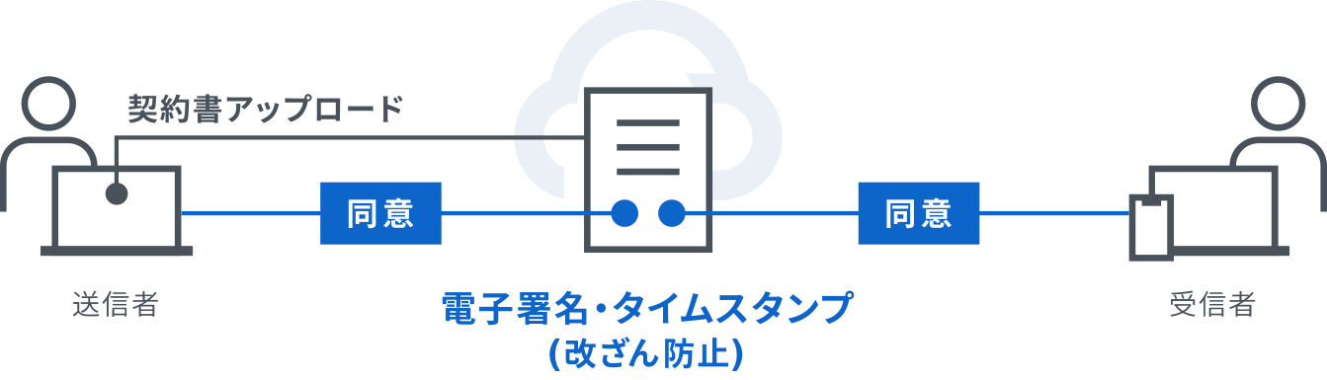
クラウドサインの仕組み
弁護士ドットコム監修
契約締結から契約書管理まで可能な
クラウド型の電子契約サービス
締結スピードUP
コスト削減
紛失リスクゼロへ
取引（サービス導入＆連携）の
開始が早くなる
印紙・郵送・印刷・
保管費用などが不要に
書類の場所がわからない
誤って破棄、郵送中の紛失、を解消
契約交渉済の契約書をアップロードし、相手方が承認するだけで契約を結ぶことが出来ます。
書類の受信者はクラウドサインに登録する必要がありません。

Slide 5
2. よくあるご質問

Slide 6
よくあるご質問
Q. 紙でなく電子で本当に問題ないの？
A. 契約の方式は自由であり、電子文書による契約も適法です。
原則：契約方式の自由
契約締結の方式は、原則として自由とされています。
書面でなくとも、口頭、eメールのような方式のほか、電子文書によりクラウド上で契約を締結することも可能であり、クラウドサイン による契約締結も当然適法なものです。
なお、この契約方式の原則は、2017年に成立した改正民法にも明記されています。
Q. クラウドサインにおける証拠力担保の方法は？
A. クラウドサインはお客様・取引先様に代わり弁護士ドットコム株式会社名義で電子署名を施す、新しい方式を採用しています。
弊社が代わって電子署名を施すため、お客様・取引先様は電子証明書の取得が不要です。
加えて認定タイムスタンプを付与しているため、「誰が」「何を」「いつ」を長期的に証明することが可能です。
Q. 無権代理リスクの対応は？
A. 契約締結権限者自身がクラウド契約の送受信を行うことを推奨しています。文書に押印があってもその押印が権限のない者による押印だった場合にはその文書の真正な成立が認められないのと同様、契約締結権限者以外の者が、権限者からの委任/承認なく会社を代理してクラウド上で契約締結した場合、無権代理を主張され、契約が無効となるリスクが生じます。
このリスクを最小化するために、押印における原則と同様、契約締結名義者および権限者自身により、送受信の作業を行っていただくことを推奨いたします。
Q. 契約締結権限者が送受信しない対応は？
A. 契約締結権限者が送受信を行わない場合、代替案として以下の方法をご検討ください。なおこの場合、社内規定において、電子署名による契約を署名代理により行う旨を規定しておくことを推奨いたします。
①別途社内で契約締結権限者の承認を得た上、署名代理し、
使者として送受信を行う
②契約締結権限がある者を送受信宛先に含める
契約締結権限がある者に締結した書類を転送/共有する機能も提供しています。

Slide 7
3. 締結フローについて

Slide 8
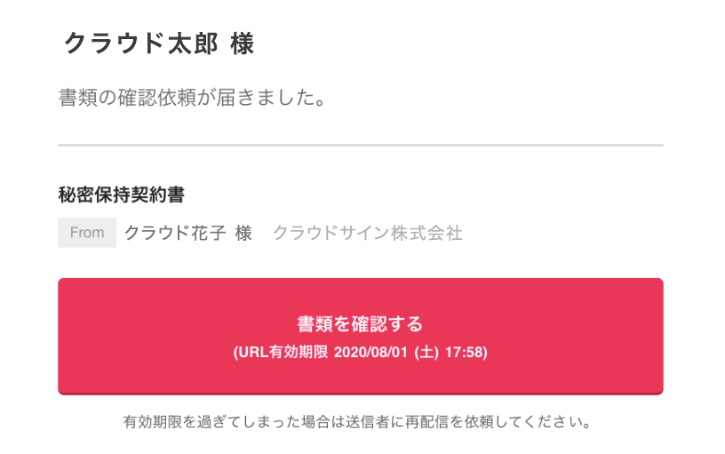
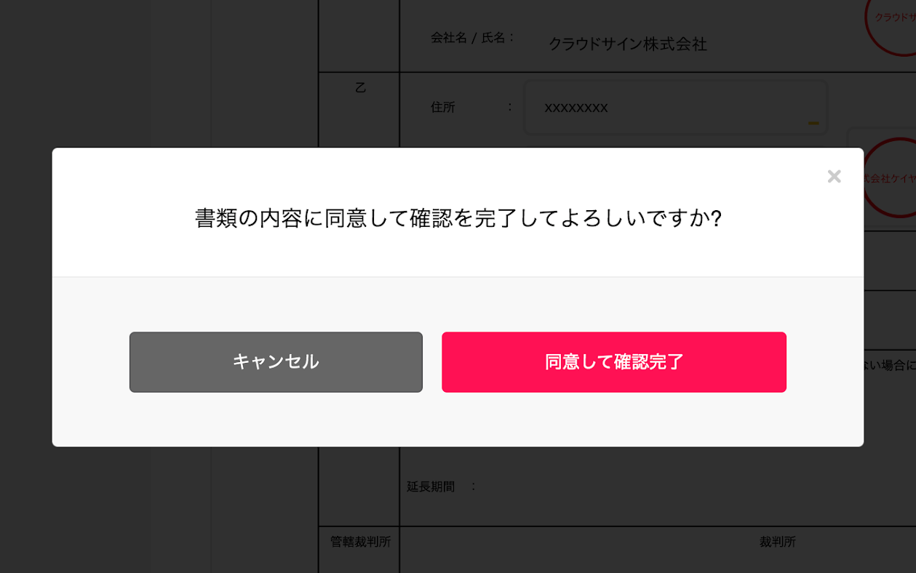
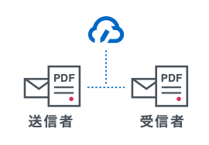
クラウドサインとは
契約締結は3ステップで完了
届いたメールからPDFの書類を開封し、ボタンひとつで契約を結ぶことが出来ます。
受信者はクラウドサインに登録する必要はありません。
STEP
01
STEP
02
STEP
03
メールで受信
契約書確認・合意
締結後書類を印刷・PDFで保管

Slide 9
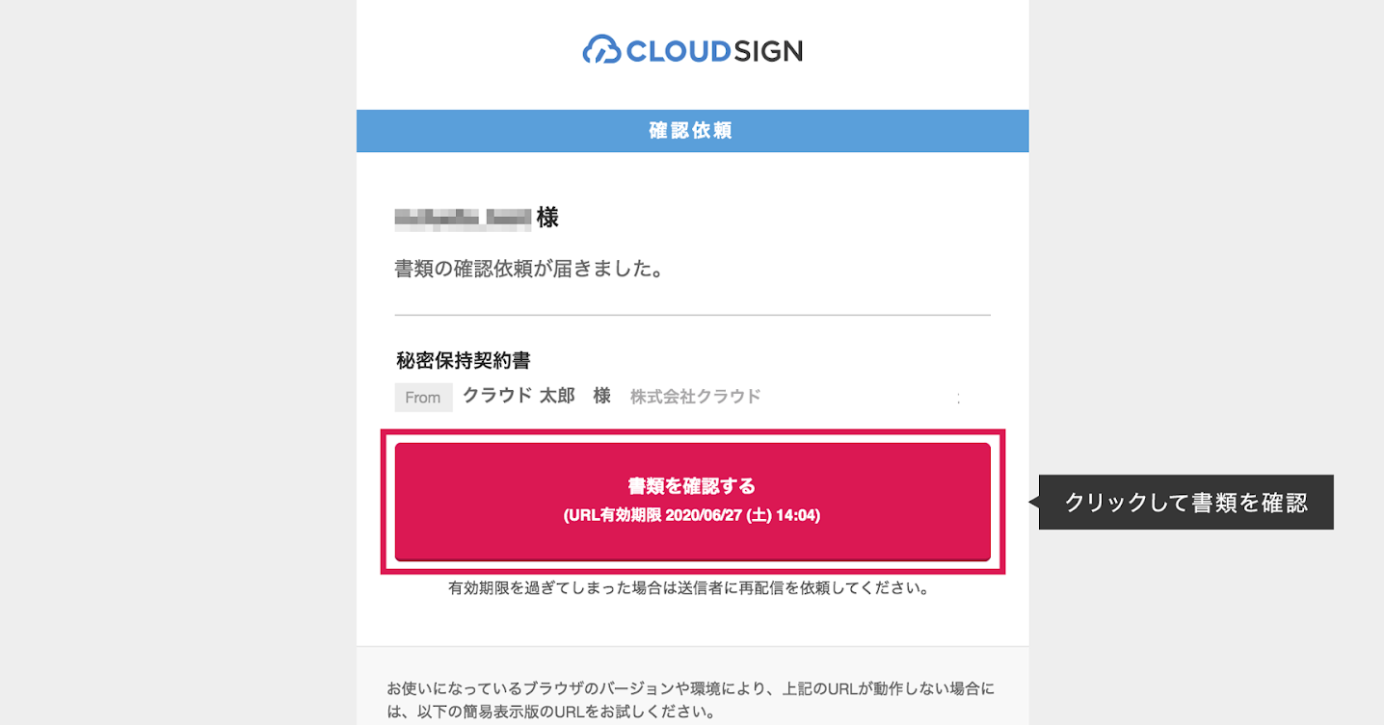
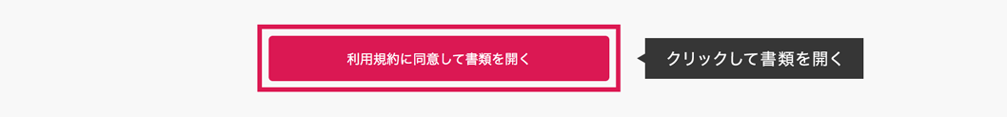
操作方法（PC・スマートフォン対応）
STEP01-1. クラウドサインから届いた「確認依頼」メールに記載されたリンクをクリックします。
クリックして書類を確認
メールに記載されたリンク（上図赤枠内）をクリックすることで、書類確認の画面を開くことができます。
タイトル例：サイン次郎様（株式会社クラウドサイン）から「秘密保持契約書」の確認依頼が届いています。
STEP01-2. 利用規約(https://www.cloudsign.jp/tos)を確認し、「利用規約に同意して確認」ボタンをクリックします。
クリックして書類を確認
利用規約を確認した上で「利用規約に同意して確認」ボタンを押します。

Slide 10
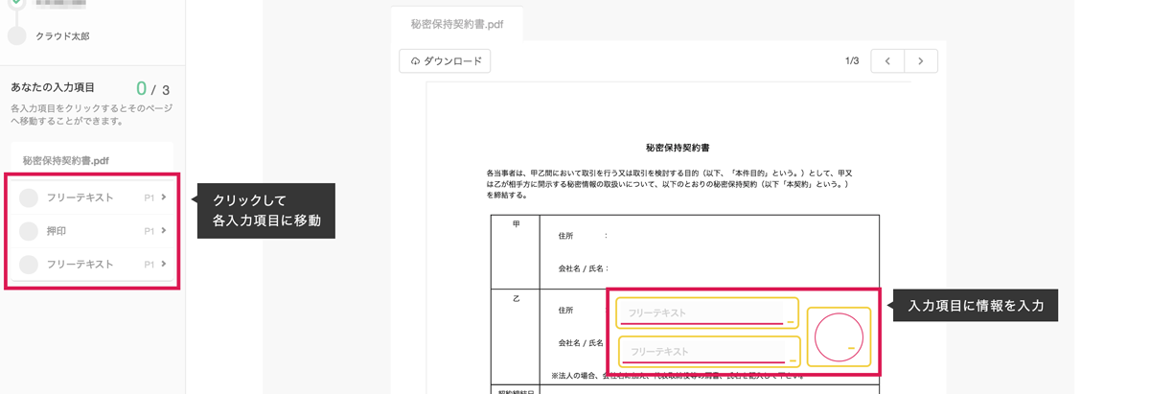
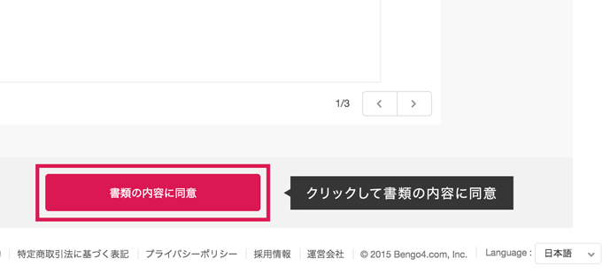
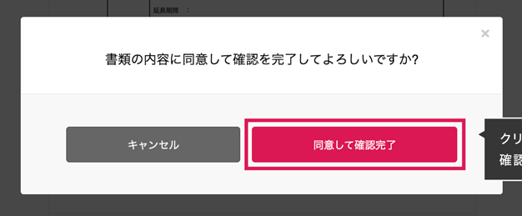
操作方法（PC・スマートフォン対応）
STEP02-1. 契約書の内容を確認し、入力項目をクリックして入力項目に必要な項目を入力します。
クリックして
各入力項目に移動
入力項目に情報を入力
送信者から入力項目を指定されている場合には「フリーテキスト」欄または「押印」欄をクリックし、必要な内容を入力してください。
フリーテキスト欄や押印欄は送信者により任意で設定され、これらの項目無しで送付される場合もございます。
※本サービスでは、合意締結そのものは双方が「同意」ボタンを押下することによって形成され、押印は一般の商慣習に合わせた擬似的なものです。
STEP02-2. 同意ボタンをクリックし、合意締結を完了します。
クリックして
書類の内容に同意
「書類の内容に同意」ボタンをクリックします。
さらにポップアップにて確認画面が出ますので「同意して確認完了」ボタンをクリックします。
この時点で合意締結が完了し、書類に改竄不可能な電子署名の処理が施されます。
利用規約を確認した上で「利用規約に同意して確認」ボタンを押します。

Slide 11
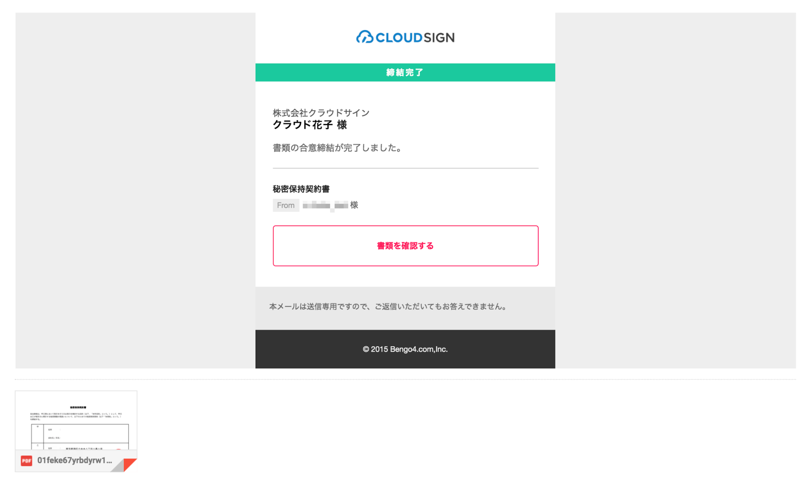
操作方法（PC・スマートフォン対応）
STEP03. 電子署名が施された締結済み文書のPDFファイルをメールで受け取り、ファイルを保存します。
合意締結済みのPDFファイル
（電子署名入り）
メールに添付されたPDFは、クラウドサインに登録していなくても保存することができます。
クラウドサインに登録した場合には、書類の保管機能・検索機能など、より便利な機能を利用することができます。
利用規約を確認した上で「利用規約に同意して確認」ボタンを押します。

Slide 12
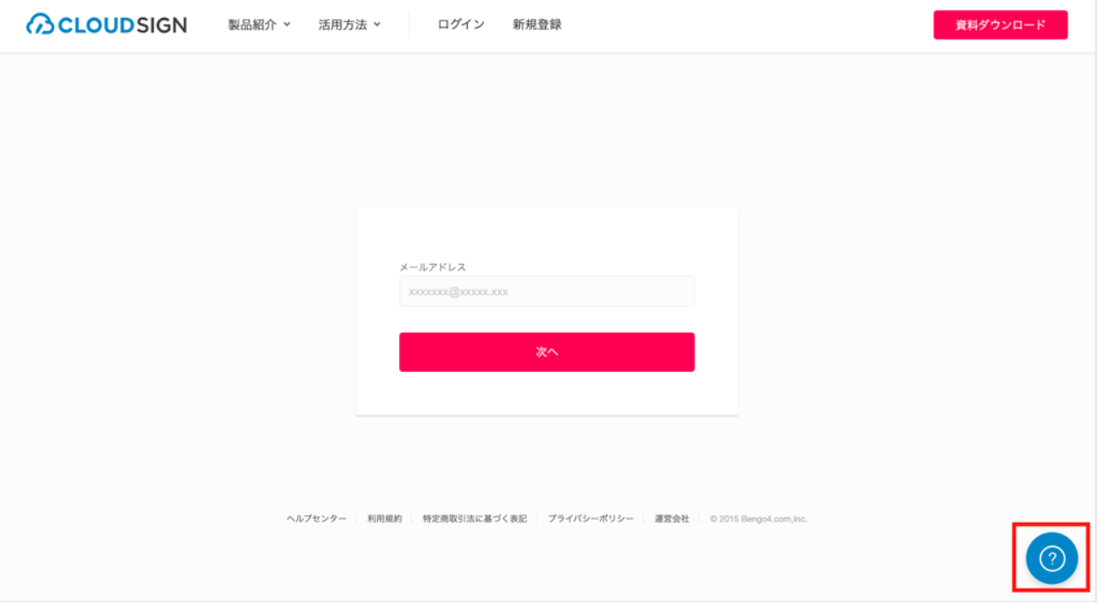
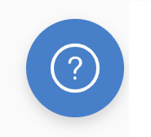
付録
気になることがあれば、チャットからお気軽にお問合せください
お問い合わせ方法
1. https://www.cloudsign.jp にアクセス
2. 右下にある青い マークをクリック
3. 「チャット」よりお気軽にお声がけください。随時お返事いたします。

